Slide 1
netty架构核心组件及线程模型源码分析
2018/5/3

Slide 2
课程安排
Netty架构
Netty模块组件
Netty线程模型
Boos线程
Worker线程
Netty线程模型源码深度分析

Slide 3
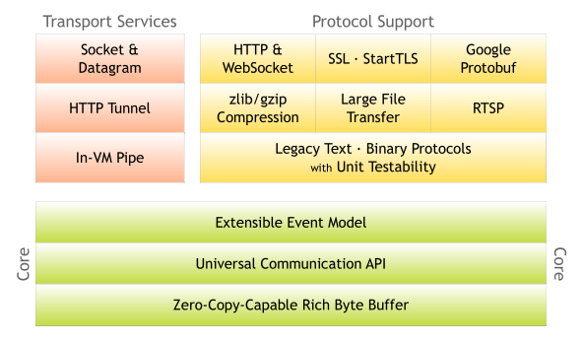
Netty架构

Slide 4
Netty架构5部分
Extensible Event Model
可扩展的事件模型
Universal Communication API
统一的通讯API
Zero-Copy-Capable Rich Byte Buffer
零拷贝的Buffer
Transport Services
传输层服务
Protocol Support
应用层协议支持

Slide 5
Netty模块/组件
bootstrap
Netty服务端及客户端启动类
buffer
缓冲相关，对NIO Buffer做了一些优化、封装
channel
处理客户端与服务端之间的连接通道
container
连接其他容器的代码，例如Spring
handler
实现协议编解码等附加功能，
logging 日志
util工具类

Slide 6
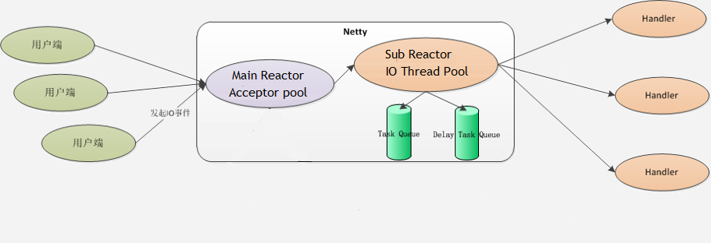
主从多线程Reactor模式

Slide 7
Netty中的对应关系
MainReactor = NioServerBoss
SubReactor = NioWorker

Slide 8
处理流程
标记nio selector唤醒状态（wakeUp状态位）
Selector（注册）
处理任务队列
处理自己的业务（客户端的读写请求等）

Slide 9
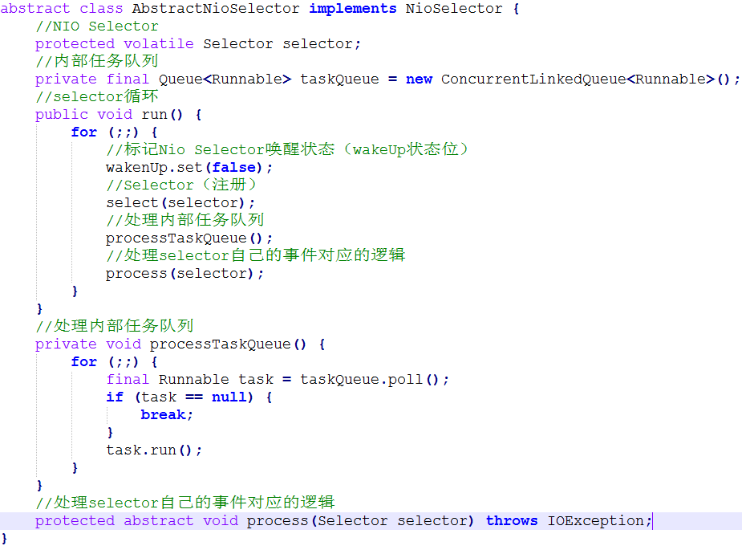
处理流程

Slide 10
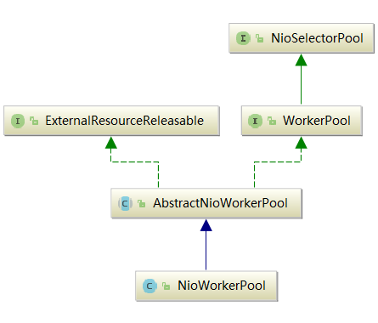
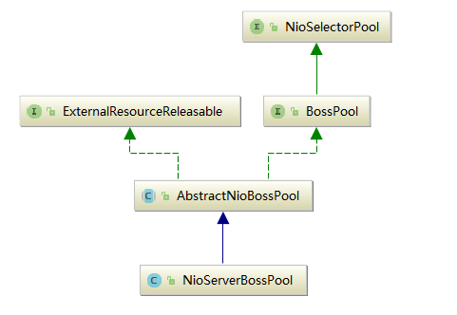
类的关系
NioWorkerPool
NioServerBoosPool

Slide 11
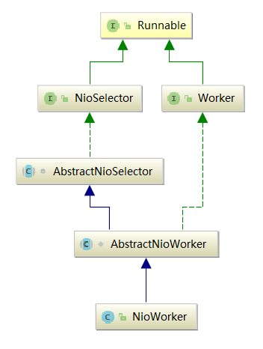
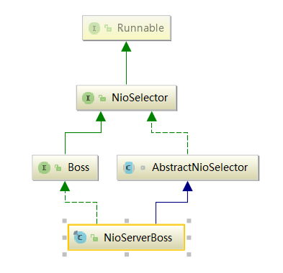
类的关系
NioWorker
NioServerBoss

